Slide 1
Kubernetes介绍

Slide 2
内容大纲
什么是Kubernetes
Kubernetes的技术架构

Slide 3
什么是Kubernetes

Slide 4
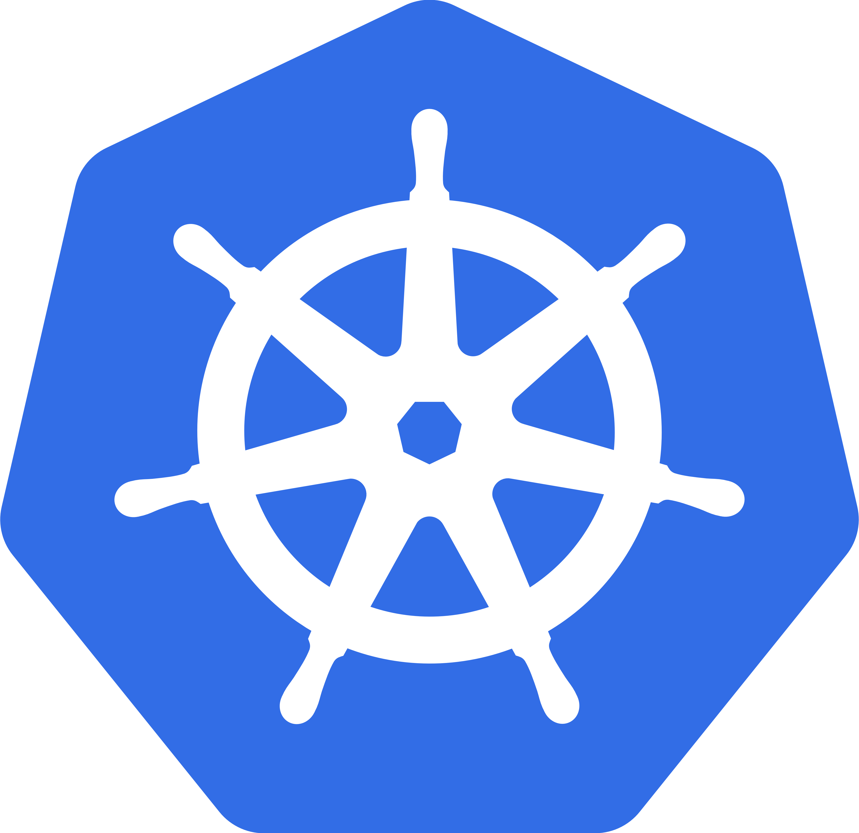
什么是KUBERNETES
Kubernetes简介
Kubernetes是Google开源的容器集群管理系统， 由Google多年大规模容器管理技术Borg演化而 来并赠给云原生计算基金会（CNCF），其主要 功能包括
• 基于容器的应用部署、维护和滚动升级
• 负载均衡和服务发现
• 跨机器和跨地区的集群调度
• 自动伸缩
• 无状态服务和有状态服务
• 广泛的存储支持
• 插件机制保证扩展性
• Kubernetes发展非常迅速，已经成为容器编排 领域的领导者

Slide 5
什么是KUBERNETES
Kubernetes是一个平台
• Kubernetes提供了很多的功能，它可以简化应用程序的工作流，加快开发速度
• 通常一个成功的应用编排系统需要有较强的自动化能力，这也是为什么Kubernetes被设计作为构建组件和工具的生态系 统平台，以便更轻松地部署、扩展和管理应用程序
• 用户可以使用Label以自己的方式组织管理资源，还可以使用Annotation来自定义资源的描述信息，比如为管理工具提供 状态检查等
• Kubernetes控制器也是构建在跟开发人员和用户使用的相同的API之上，用户还可以编写自己的控制器和调度器，也可以 通过各种插件机制扩展系统的功能
• 这种设计使得可以方便地在Kubernetes之上构建各种应用系统

Slide 6

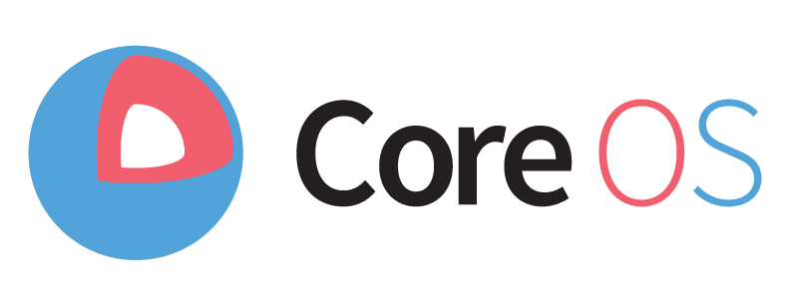




什么是KUBERNETES
Kubernetes社区生态
Kubernetes代码被托管在GitHub上，有超过 68000个关注者和2700个贡献者，每周有上百 个PR被提交和合并
• Kubernetes发展迅速，现已更新至1.18版本
Google、Microsoft、Amazon等科技界巨头投
入越来越多的资源在Kubernetes相关产品的研 发上

Slide 7
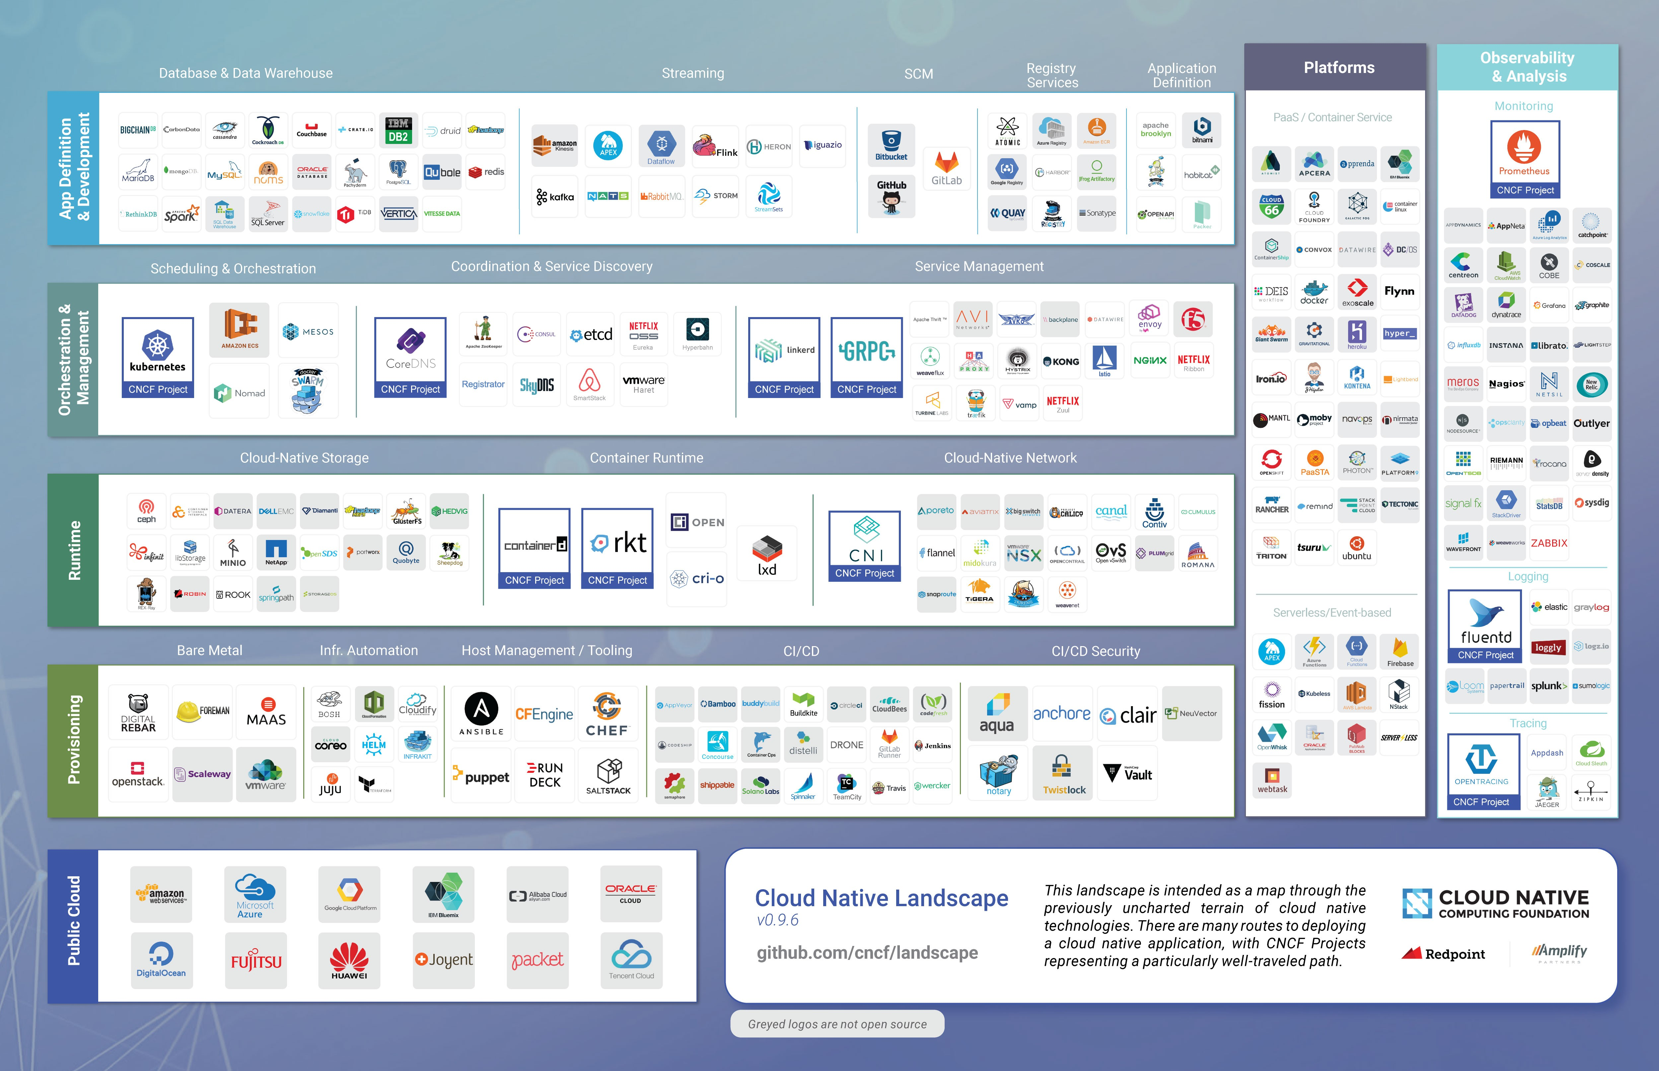
Cloud Native Computing Foundation
Notes:
CNCF作为一个厂商中立的基金会，致力于Github上的快速成长的开源技术的推广，如Kubernetes、Prometheus、Envoy等，帮助开发人员更快更好的构建出色的产品。
CNCF这个角色的作用是推广技术，形成社区，开源项目管理与推进生态系统健康发展。

Slide 8
Kubernetes的技术架构

Slide 9
KUBERNETES的技术架构
Kubernetes架构
Master组件
kube-apiserver
kube-controller-manager
kube-scheduler
etcd
kube-dns
Node组件
kubelet
kube-proxy

Slide 10
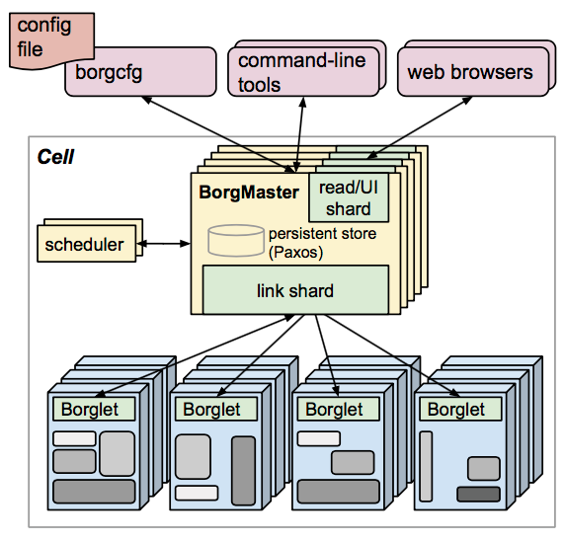
KUBERNETES架构
Google内部的Borg系统
• Borg是Google内部的大规模集群管理系统，负 责对Google内部很多核心服务的调度和管理
• Borg的目的是让用户能够不必操心资源管理的 问题，让他们专注于自己的核心业务，并且做到 跨多个数据中心的资源利用率最大化
Borg主要由BorgMaster、Borglet、Scheduler 组成
• BorgMaster是整个集群的大脑，负责维护整个 集群的状态，并将数据持久化到Paxos存储中
• Scheduer负责任务的调度，根据应用的特点将 其调度到具体的机器上去
Borglet负责运行任务

Slide 11
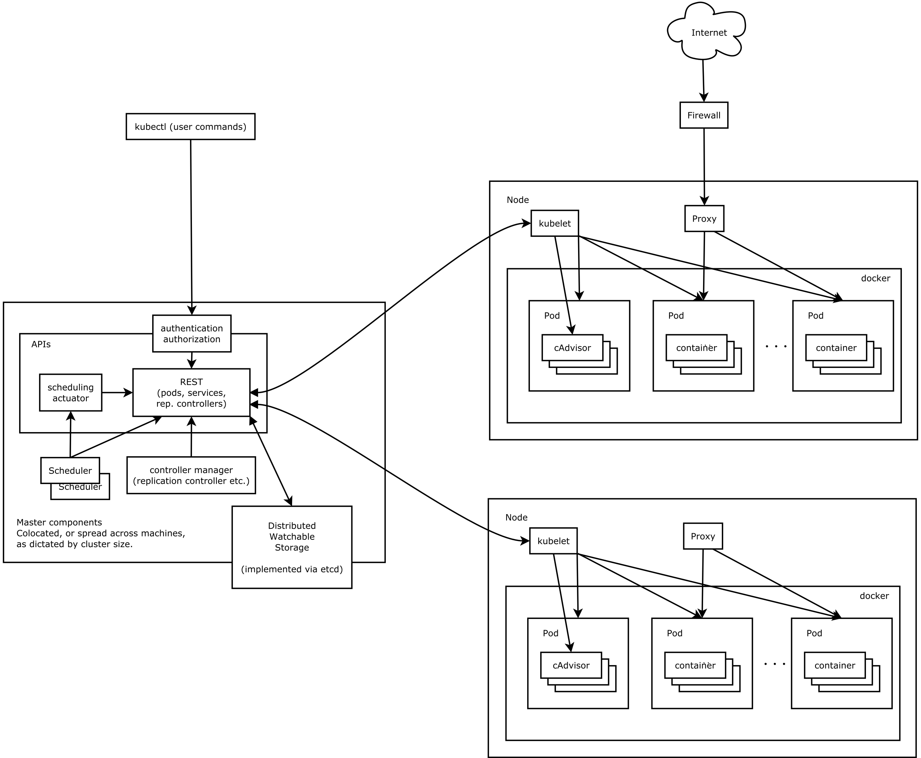
KUBERNETES架构
Kubernetes架构
Kubernetes借鉴了Borg的设计理 念，其整体架构跟Borg非常相似
Kubernetes主要由多个核心组件组 成
kube-apiserver提供了资源操作的 唯一入口
kube-controller-manager负责维
护集群的状态
kube-scheduler负责资源的调度
• kubelet负责维持容器的生命周期
• kube-proxy负责提供集群内部的服 务发现和负载均衡
• etcd保存了整个集群的状态
Notes:
在这张系统架构图中，我们把服务分为运行在工作节点上的服务和组成集群级别控制板的服务。
Kubernetes节点有运行应用容器必备的服务，而这些都是受Master的控制。
每次个节点上当然都要运行Docker。Docker来负责所有具体的映像下载和容器运行。
Kubernetes主要由以下几个核心组件组成：
etcd保存了整个集群的状态；
apiserver提供了资源操作的唯一入口，并提供认证、授权、访问控制、API注册和发现等机制；
controller manager负责维护集群的状态，比如故障检测、自动扩展、滚动更新等；
scheduler负责资源的调度，按照预定的调度策略将Pod调度到相应的机器上；
kubelet负责维护容器的生命周期，同时也负责Volume（CVI）和网络（CNI）的管理；
Container runtime负责镜像管理以及Pod和容器的真正运行（CRI）；
kube-proxy负责为Service提供cluster内部的服务发现和负载均衡；
除了核心组件，还有一些推荐的Add-ons：
kube-dns负责为整个集群提供DNS服务
Ingress Controller为服务提供外网入口
Heapster提供资源监控
Dashboard提供GUI
Federation提供跨可用区的集群
Fluentd-elasticsearch提供集群日志采集、存储与查询

Slide 12
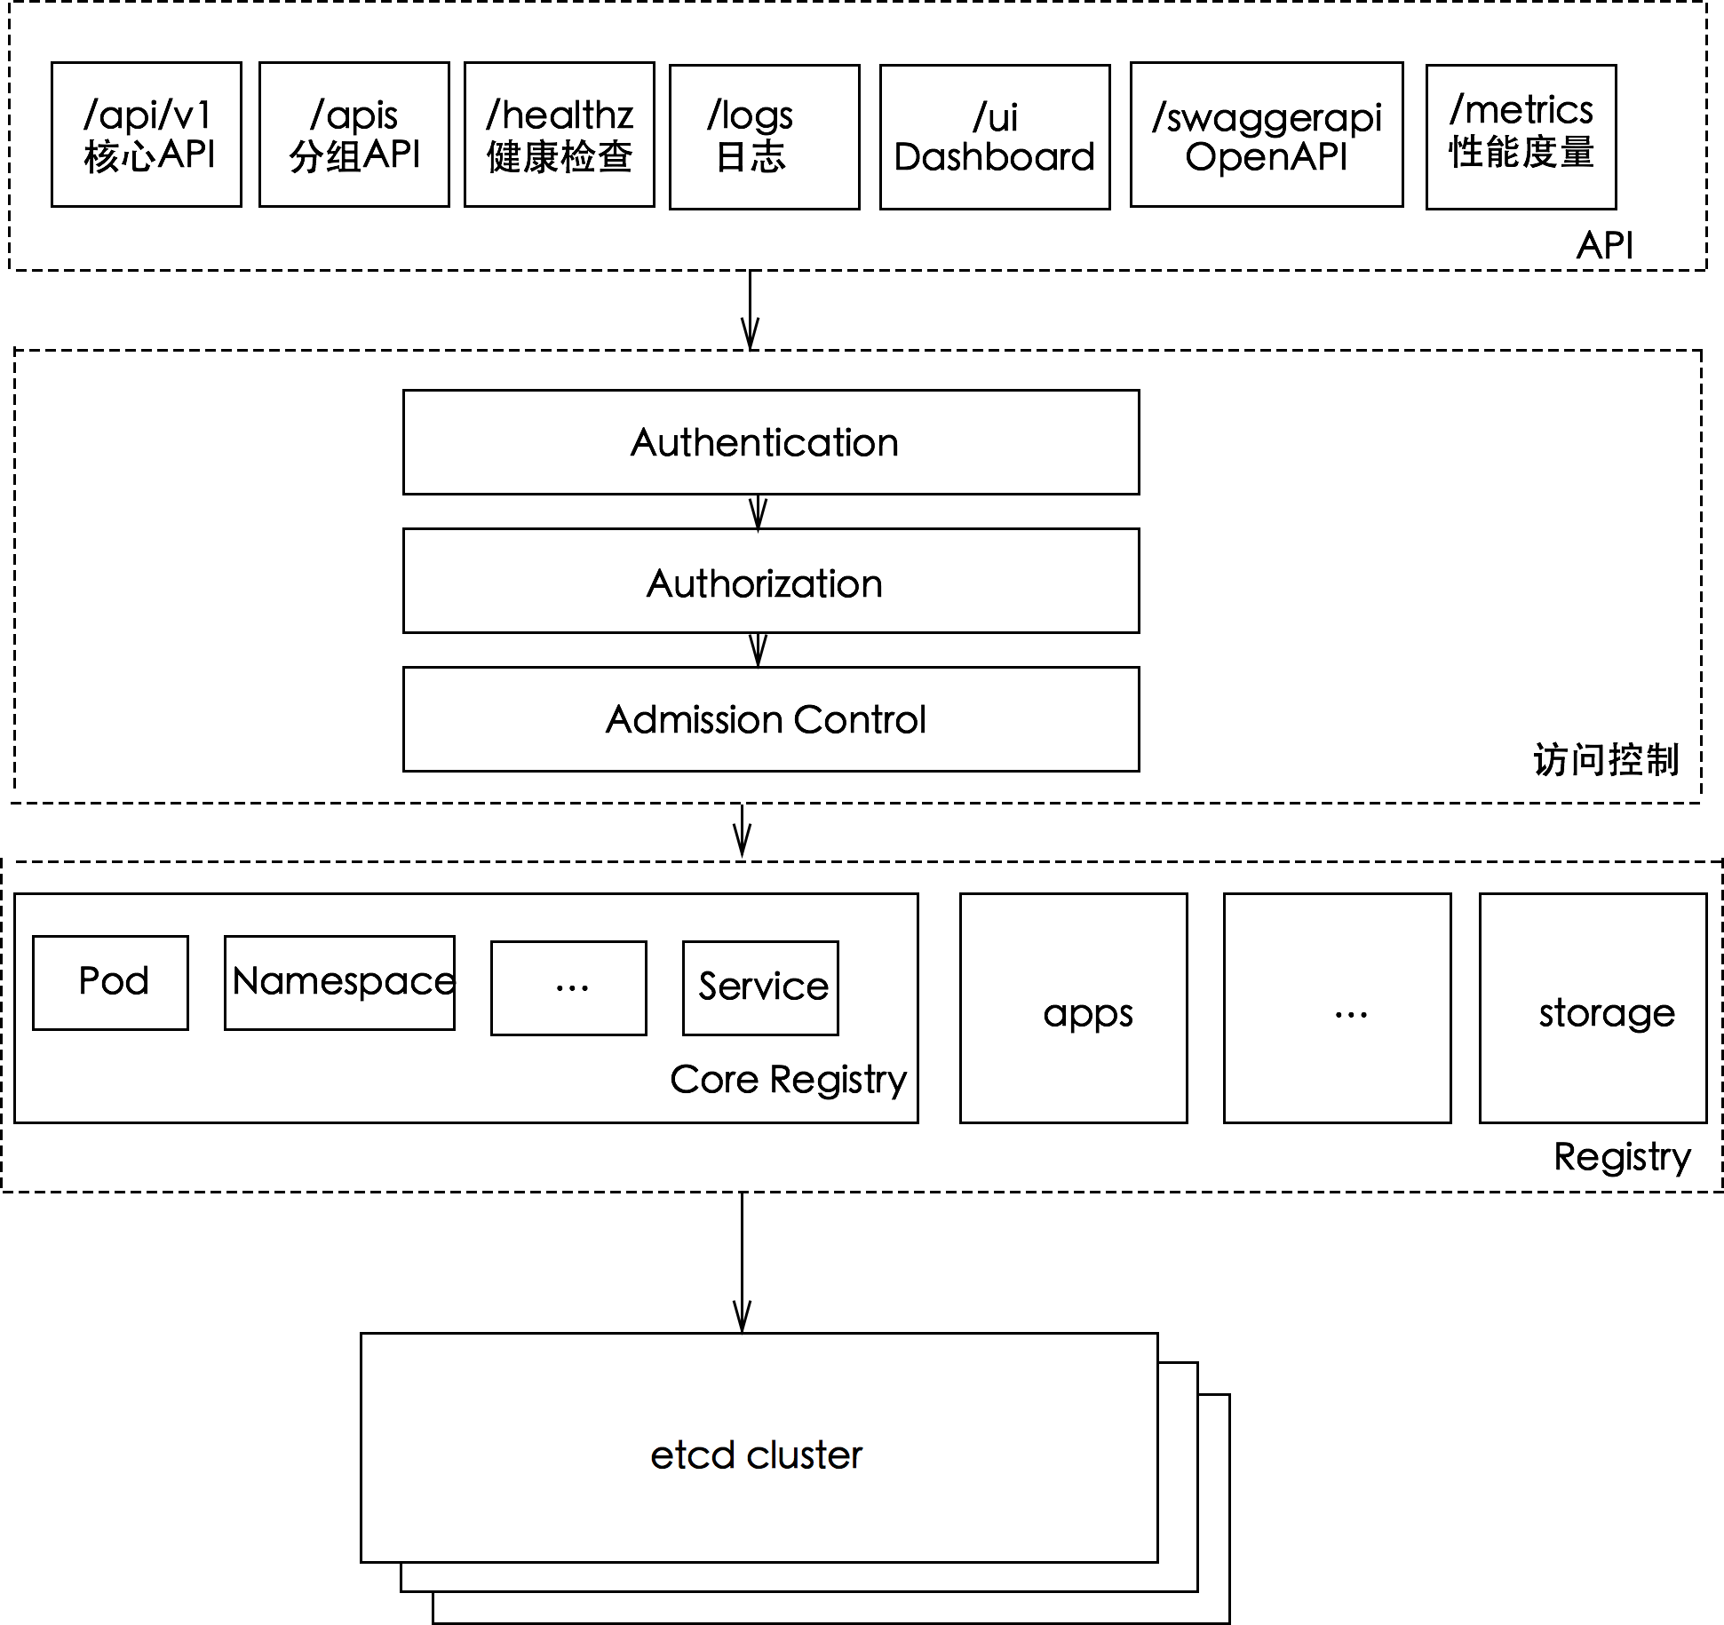
API SERVER
API Server
kube-apiserver是Kubernetes最重要的核心组 件之一，主要提供以下的功能
• 提供集群管理的REST API接口，包括认证 授权、数据校验以及集群状态变更等
• 提供其他模块之间的数据交互和通信的枢
纽，其他模块通过kube-apiserver查询或 修改数据，只有kube-apiserver才直接操 作etcd
kube-apiserver支持同时提供https和http接口， 其中http是非安全接口，不做任何认证授权机制
• 在实际使用中，通常通过kubectl来访问kube- apiserver，开发者也可以通过Kubernetes各个 语言的SDK来访问

Slide 13
CONTROLLER MANAGER
Controller Manager
kube-controller-manager是Kubernetes集群的大脑，它通过kube-apiserver监控整个集群的状态，并确保集群处于预 期的工作状态
kube-controller-manager由一系列的控制器组成
NamespaceController
DaemonSetController
DeploymentController
ReplicaSetController
HPAController
StatefulSetController
• ……
• kube-controller-manager提供了控制器内部逻辑的性能度量，如Go语言运行时度量、etcd请求延时等
• 该度量默认监听在的10252端口，提供Prometheus格式的性能度量数据，可以通过http://localhost:10252/metrics来 访问

Slide 14
SCHEDULER
Scheduler
kube-scheduler负责分配调度Pod到集群内的节点上，它监听kube-apiserver，查询还未分配Node的Pod，然后根据调 度策略为这些Pod分配节点，即更新Pod的NodeName字段
• 调度器需要充分考虑诸多的因素
• 公平调度
• 资源高效利用
• 服务质量
• 亲和性和反亲和性
• 数据本地化
• 内部负载干扰
• 有三种方式指定Pod只运行在指定的Node节点上
nodeSelector：只调度到匹配指定Label的Node上
• nodeAffinity：功能更丰富的Node选择器，比如支持集合操作
podAffinity：调度到满足条件的Pod所在的Node上

Slide 15
SCHEDULER
指定节点调度
nodeSelector
• 首先给Node打上标签，然后在Pod中指定nodeSelector为定义的标签
nodeAffinity
• nodeAffinity目前支持两种，分别为必须满足条件和优选条件
必须满足条件在配置中为requiredDuringSchedulingIgnoredDuringExecution，只有满足该条件的Node才能进 行调度
优选条件在配置中为preferredDuringSchedulingIgnoredDuringExecution，Kubernetes会优先将Pod调度到满
足该条件的Node上
podAffinity
• podAffinity基于Pod的标签来选择Node，支持亲和性和反亲和性
• 亲和性在配置中为podAffinity，如果一个Node中包含至少一个带有podAffinity定义的标签且运行中的Pod，那么 可以调度到该Node
反亲和性在配置中为podAntiAffinity，如果一个Node中包含至少一个带有podAntiAffinity定义的标签且运行中的 Pod，则不调度到该Node

Slide 16
SCHEDULER
Taint和Toleration
Taint和Toleration用于保证Pod不被调度到不合适的Node上，其中Taint应用于Node上，而Toleration应用于Pod上
• 目前支持的Taint类型
NoSchedule：新的Pod不调度到该Node上，不影响正在运行的Pod
PreferNoSchedule：尽量不调度到该Node上
• NoExecute：新的Pod不调度到该Node上，并且删除已在运行的Pod，被删除的Pod会重新被调度
• 当Pod的Toleration匹配Node的所有Taint的时候，该Pod可以被调度到该Node上；当Pod是已经运行的时候，也不会被 删除
如果Node处于MemoryPressure状态，则所有BestEffort的新Pod（未指定资源限制参数的Pod）不会调度到该Node上
如果Node处于DiskPressure状态，则所有新Pod都不会调度到该Node上
• 如果默认的调度器不满足要求，还可以部署自定义的调度器，并且在整个集群中还可以同时运行多个调度器实例

Slide 17
SCHEDULER
调度原理
Node 1
Node 2
Node 3
调度分为两个阶段，Predicate和Priority
• Predicate：过滤不符合条件的节点
• Priority：对节点进行优先级排序，选择优 先级最高的节点
节点3没有足够的资源
Node 1
Node 2
Priority函数进行计算
Node 1
P=3
Node 2
P=5
选择Priority最高节点进行调度，即节点2

Slide 18
SCHEDULER
Predicates策略
PodFitsHostPorts：检查是否有宿主机Port冲突
PodFitsResources：检查Node的资源是否充足，包括允许的Pod数量、CPU、内存、GPU个数等
HostName：检查pod.Spec.NodeName是否与候选节点一致
MatchNodeSelector：检查候选节点的pod.Spec.NodeSelector是否匹配
MatchInterPodAffinity：检查是否匹配Pod的亲和性要求
NoDiskConflict：检查是否存在Volume冲突，仅限于GCE PD、AWS EBS、Ceph RBD以及ISCSI
PodToleratesNodeTaints：检查Pod是否容忍Taint
CheckNodeMemoryPressure：检查Pod是否可以调度到MemoryPressure的节点上
CheckNodeDiskPressure：检查Pod是否可以调度到DiskPressure的节点上
NoVolumeNodeConflict：检查节点是否满足Pod所引用的Volume的条件
• ……

Slide 19
SCHEDULER
Priority策略
SelectorSpreadPriority：优先减少节点上属于同一个Service或ReplicaSet的Pod数量
InterPodAffinityPriority：优先将Pod调度到相同的拓扑上
LeastRequestedPriority：优先调度到请求资源少的节点上
BalancedResourceAllocation：优先平衡各节点的资源使用
NodeAffinityPriority：优先调度到匹配NodeAffinity的节点上
TaintTolerationPriority：优先调度到匹配TaintToleration的节点上
• EqualPriority：将所有节点的优先级设置为1（默认未使用）
• ImageLocalityPriority：尽量将使用大镜像的容器调度到已经下拉了该镜像的节点上（默认未使用）
MostRequestedPriority：尽量调度到已经使用过的Node上（默认未使用）
• ……

Slide 20
ETCD
Etcd
• etcd是CoreOS基于Raft协议开发的分布式键值存储，可用于服务发现、共享配置以及一致性保障
• etcd的主要功能包括
• 基本的键值存储
• 监听机制
• 键的过期及续约机制，用于监控和服务发现
• 原子CAS和CAD，用于分布式锁和Leader选举
• Kubernetes使用etcd来存储整个集群的状态，包括Kubernetes对象的元数据、配置与状态

Slide 21
Kube-DNS
DNS
kube-dns为Kubernetes集群提供命名服务，由 三个部分构成
• kube-dns：DNS服务的核心组件，主要由 KubeDNS和SkyDNS组成
KubeDNS负责监听Service和Endpoint的 变化，并将相关的信息更新到SkyDNS中
• SkyDNS负责DNS解析，监听在10053端
口，同时监听在10055端口提供性能度量
dnsmasq-nanny：负责启动dnsmasq，并在配 置发生变化时重启dnsmasq
dnsmasq的上游为SkyDNS，即集群内部 的DNS解析由SkyDNS负责
• sidecar：负责健康检查和提供DNS性能度量
KubeDNS
SkyDNS
dnsmasq
(cache)
kube-dns
dnsmasq-nanny
dnsProbe
metrics
sidecar
Notes:
DNS 服务不是一个独立的系统服务，而是作为一种 addon 插件而存在，也就是说不是 Kubernetes 集群必须安装的，当然我们强烈推荐安装，可以将这个插件看成是一种运行在 Kubernetes 集群上的一直比较特殊的应用，现在比较推荐的两个插件：kube-dns 和 CoreDNS。
优点
依赖 dnsmasq ，性能有保障
缺点
因为 dnsmasq-nanny 重启 dnsmasq 的方式，先杀后起，方式比较粗暴，有可能导致这段时间内大量的 DNS 请求失败。
dnsmasq-nanny 检测文件的方式，可能会导致以下问题：
dnsmasq-nanny 每次遍历目录下的所有文件，然后用 ioutil.ReadFile 读取文件内容。如果目录下文件数量过多，可能出现在遍历的同时文件也在被修改，遍历的速度跟不上修改的速度。 这样可能导致遍历完了，某个配置文件才更新完。那么此时，你读取的一部分文件数据并不是和当前目录下文件数据完全一致，本次会重启 dnsmasq。进而，下次检测，还认为有文件变化，到时候，又重启一次 dnsmasq。这种方式不优雅，但问题不大。
文件的检测，直接使用 ioutil.ReadFile 读取文件内容，也存在问题。如果文件变化，和文件读取同时发生，很可能你读取完，文件的更新都没完成，那么你读取的并非一个完整的文件，而是坏的文件，这种文件，dnsmasq-nanny 无法做解析，不过官方代码中有数据校验，解析失败也问题不大，大不了下个周期的时候，再取到完整数据，再解析一次。

Slide 22
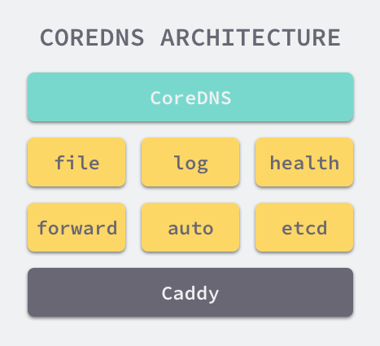
CoreDNS
DNS
CoreDNS 是一个高速并且十分灵活的DNS服务。CoreDNS 允许你通过编写插件的形式去自行处理DNS数据。
CoreDNS 使用Caddy作为底层的 Web Server，Caddy 是一个轻量、易用的Web Server，它支持 HTTP、HTTPS、HTTP/2、GRPC 等多种连接方式。所有 coreDNS 可以通过四种方式对外直接提供 DNS 服务，分别是 UDP、gRPC、HTTPS 和 TLS
CoreDNS 的大多数功能都是由插件来实现的，插件和服务本身都使用了 Caddy 提供的一些功能，所以项目本身也不是特别的复杂。
Notes:
优点
非常灵活的配置，可以根据不同的需求给不同的域名配置不同的插件
k8s 1.9 版本后的默认的 dns 解析
缺点
缓存的效率不如 dnsmasq，对集群内部域名解析的速度不如 kube-dns （10% 左右）

Slide 23
KUBELET
Kubelet
• Kubernetes集群中的每个节点上都运行着一个kubelet服务进程，默认监听10250端口，接收并执行kube-apiserver发 来的指令，管理Pod及Pod中的容器
每个kubelet进程会在kube-apiserver上注册节点自身信息，定期向kube-apiserver汇报节点的资源使用情况
kube-apiserver在接收到kubelet的新消息后，将信息写入etcd
kubelet通过cAdvisor监控节点和容器的资源
• kubelet主要负责一下功能
• 节点管理
Pod管理
• 容器健康检查
cAdvisor资源监控

Slide 24
KUBELET
节点管理
• 节点管理主要包括节点自注册和节点状态更新
kubelet可以通过设置启动参数“--register-node”来确定是否向kube-apiserver注册自己
• 如果kubelet没有选择自注册模式，则需要用户自己配置Node资源信息，同时需要告知kubelet集群上的kube- apiserver的位置
kubelet在启动时通过kube-apiserver注册节点信息，并定时向kube-apiserver发送节点新消息，kube-apiserver 在接收到新消息后，将信息写入etcd

Slide 25
KUBELET
Pod管理
kubelet以PodSpec的方式工作，PodSpec是描述一个Pod的YAML或JSON对象
• kubelet采用一组通过各种机制提供的PodSpecs，并确保这些PodSpecs中描述的Pod正常健康运行
• 向kubelet提供节点上需要运行的Pod清单的方法包括
• 文件：启动参数“--config”指定的配置目录下的文件（默认为/etc/kubernetes/manifests），该文件默认每20 秒重新检查一次
• URL：启动参数“--manifest-url”设置。默认每20秒检查一次这个端点
kube-apiserver：通过kube-apiserver监听etcd目录，同步Pod清单

Slide 26
KUBELET
通过API Server获取Pod清单以及创建Pod
• kubelet通过启动时自动创建的客户端监听kube-apiserver的相应目录，将获取的信息同步到本地缓存中
• 如果发现本地的Pod被修改，则kubelet会做出相应的修改
如果发现删除Pod中某个容器时， kubelet通过Docker Client删除该容器
• 如果发现删除本节点的Pod，则删除相应的Pod，并通过Docker Client删除Pod中的容器
• kubelet读取监听到的信息，如果是创建或修改Pod任务，则执行如下处理
• 为该Pod创建一个数据目录，从kube-apiserver读取该Pod清单，为该Pod挂载外部卷，并下载Pod用到的Secret
• 检查已经在节点上运行的Pod，如果该Pod没有容器或Pause容器没有启动，则先停止Pod里所有容器的进程，如果 在Pod中有需要删除的容器，则删除这些容器
• 使用“kubernetes/pause”镜像为每个Pod创建一个容器，Pause容器用于接管Pod中所有其他容器的网络环境为 Pod中的每个容器做如下处理
• 为容器计算一个散列值，然后用容器的名字去查询对应容器的散列值
• 若查找到容器，且两者散列值不同，则停止Docker中容器的进程，并停止与之关联的Pause容器的进程；若 两者相同，则不做任何处理
• 调用Docker Client下载容器镜像并运行容器

Slide 27
KUBELET
Static Pod
所有非kube-apiserver方式创建的Pod都叫Static Pod
kubelet将Static Pod的状态汇报给kube-apiserver， kube-apiserver为该Static Pod创建一个Mirror Pod和其相匹配
Mirror Pod的状态将真实反映Static Pod的状态，当Static Pod被删除时，与之相对应的Mirror Pod也会被删除

Slide 28
KUBELET
容器健康检查
• Pod通过两类探针检查容器的健康状态
• LivenessProbe：用于判断容器是否健康，告诉kubelet一个容器什么时候处于不健康的状态
• 如果LivenessProbe探测到容器不健康，则kubelet将删除该容器，并根据容器的重启策略做相应的处理
如果一个容器不包含LivenessProbe，那么kubelet认为该容器的LivenessProbe返回的值永远是“Success”
• ReadinessProbe：用于判断容器是否启动完成且准备接收请求
如果ReadinessProbe探测到失败，则Pod的状态将被修改
kubelet定期调用容器中的LivenessProbe来诊断容器的健康状况，LivenessProbe包含三种实现方式
• ExecAction：在容器内部执行一个命令，如果该命令的退出状态码为0，则表明容器健康
• TCPSocketAction：通过容器的IP地址和端口号执行TCP检查，如果端口能被访问，则表明容器健康
• HTTPGetAction：通过容器的IP地址和端口号及路径调用HTTP GET方法，如果响应的状态码大于等于200且小于 400，则认为容器状态健康

Slide 29
KUBELET
cAdvisor资源监控
• Kubernetes可以对应用程序的执行情况进行不同的级别的监控，这些级别包括容器、Pod、Service和整个集群
• Heapster项目为Kubernetes提供了一个基本的监控平台，它是集群级别的监控和事件数据集成器
• Heapster以Pod的方式运行在集群中，并通过kubelet发现所有运行在集群中的节点，并查看来自这些节点的资源使用情 况
• kubelet通过cAdvisor获取其所在节点及容器的数据，Heapster通过带着关联标签的Pod分组这些信息，这些数据将被推 到一个可配置的后端，用于存储和可视化展示，支持的后端包括InfluxDB和Google Cloud Monitoring
• cAdvisor是一个开源的分析容器资源使用率和性能特性的代理工具，已集成到Kubernetes代码中
• cAdvisor自动查找所有在其所在节点上的容器，自动采集CPU、内存、文件系统和网络使用的统计信息

Slide 30
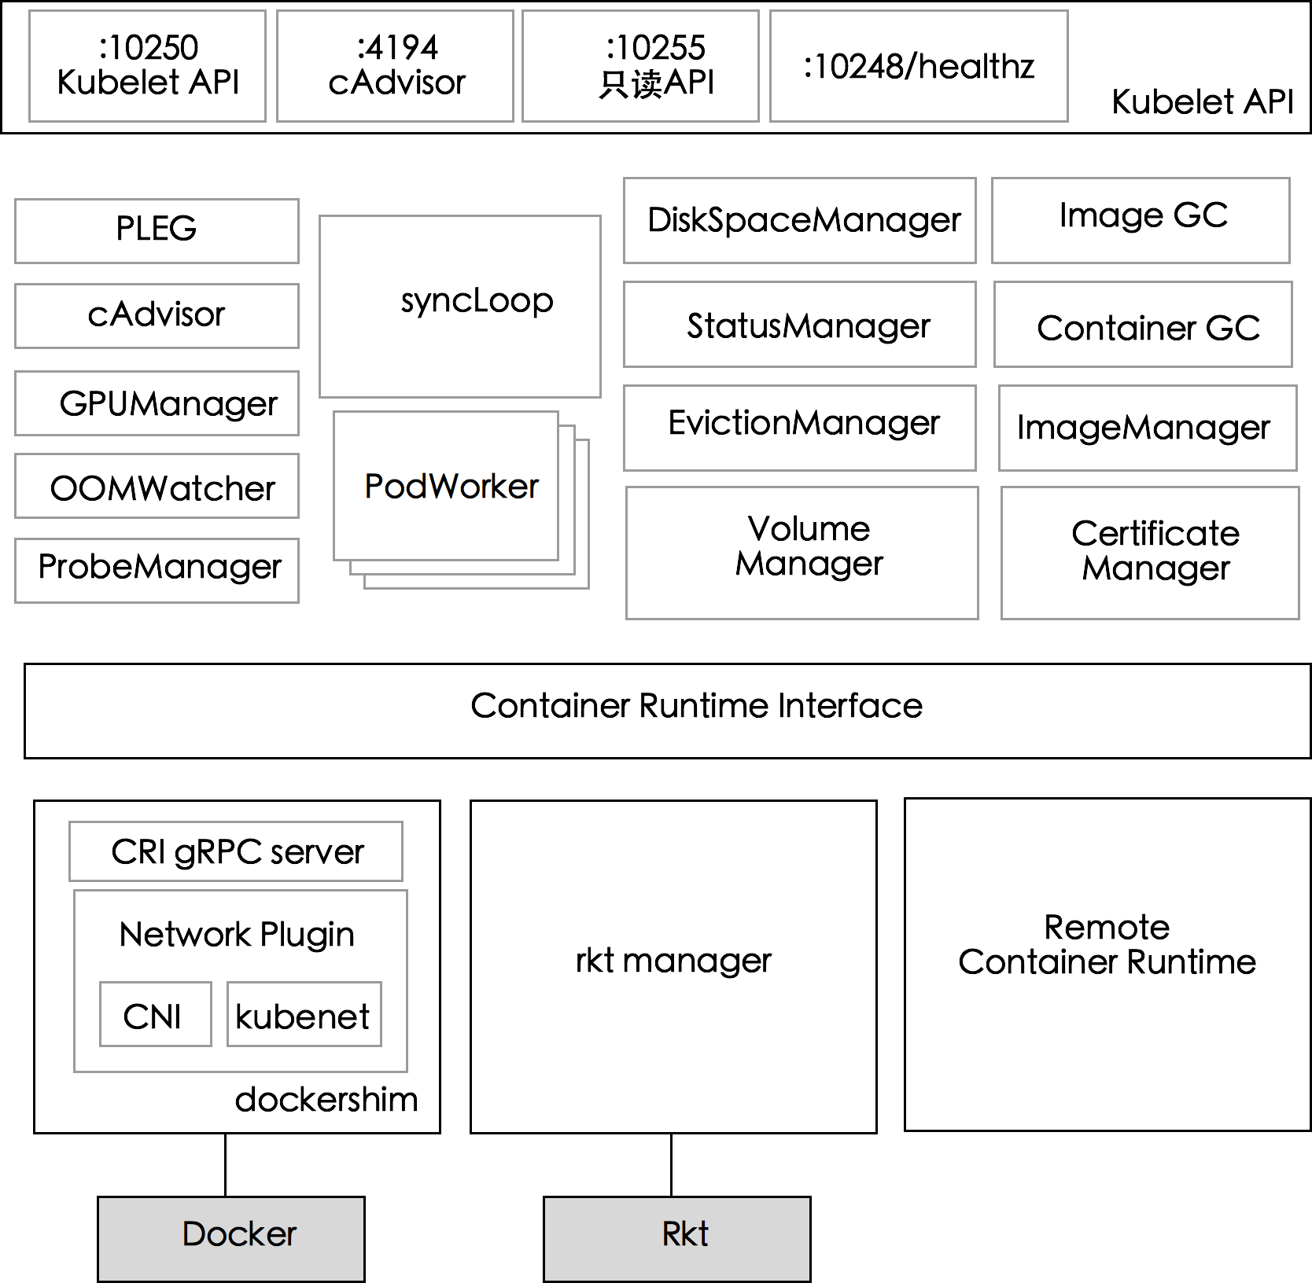
KUBELET
Kubelet工作原理
• kubelet由许多内部组件构成
• Kubelet API：包括10250端口的认证API、 4194端口的cAdvisor API、10255端口的 只读API以及10248端口的健康检查API
syncLoop：从API或者配置目录接收Pod
更新，发送到podWorker处理
辅助的Manager：包括cAdvisor、PLEG、 Volume Manager等
• CRI：容器执行引擎接口
容器执行引擎：包括dockershim、rkt等
网络插件：目前支持CNI和kubenet

Slide 31
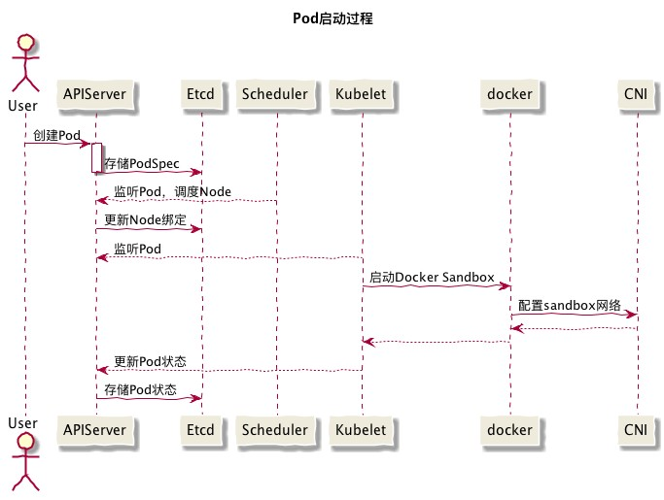
KUBELET
Pod启动过程
用户向kube-apiserver发出启动Pod请求
kube-apiserver将PodSpec写入etcd
kube-scheduler通过kube-apiserver监听Pod 启动，并将Pod调度到Node上
kube-scheduler将调度的结果写入etcd
kubelet通过kube-apiserver监听Pod启动，如 果Pod被调度到该kubelet所在的Node， kubelet会在该Node上启动Pod
在Node上启动Pod时，kubelet先请求容器执行 引擎创建出一个Sandbox，然后使用CNI网络插 件配置网络
Pod启动成功后，kubelet将Pod的状态返回给 kube-apiserver，kube-apiserver再将Pod状 态写入etcd

Slide 32
PROXY
Kube-Proxy
Sync SyncLoop
proxyProvider
• Kubernetes集群中的每个节点上都运行着一个 kube-proxy服务进程，它监听kube-apiserver 中Service和Endpoint的变化情况，并通过 userspace、iptables或ipvs等来为服务配置负 载均衡
• kube-proxy可以直接用二进制可执行文件运行 在物理机上，也可以用Pod的方式运行
OnEndpointAdd OnEndpointUpdate OnEndpointDelete OnEndpointSynced
endpointInformer
OnServiceAdd OnServiceUpdate OnServiceDelete OnServiceSynced
serviceInformer
userspace
iptables
ipvs

Slide 33
PROXY
Kube-Proxy实现方法
• kube-proxy当前支持一下几种实现
userspace
• 最早的负载均衡方案，它在用户空间监听一个端口，所有服务通过iptables转发到这个端口，然后在其内部负 载均衡到实际的Pod
• 该方式最主要的问题是效率低，有明显的性能瓶颈
iptables
• 目前推荐的方案，完全以iptables规则的方式来实现Service负载均衡
• 该方式最主要的问题是在服务多的时候产生太多的iptables规则，非增量式更新会引入一定的时延，大规模情 况下有明显的性能问题
ipvs
• 为解决iptables模式的性能问题，Kubernetes在1.8版本新增了ipvs模式，采用增量式更新，并可以保证 Service更新期间连接保持不断开

Slide 34
谢谢

